Slide 1



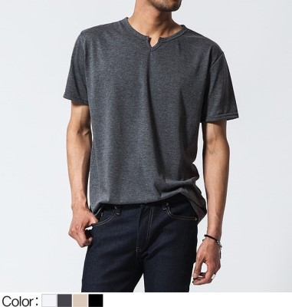
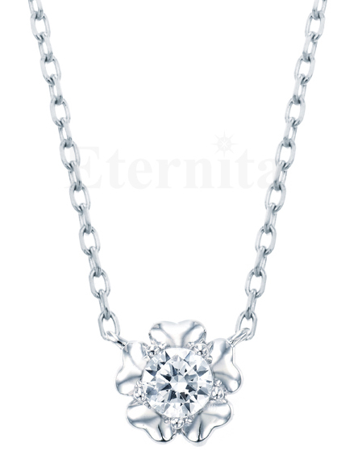


홈 화면
Market J
Home
공지사항
Link
Link
Login
Signup
Market
전체 카테고리
인기 상품
새로운 상품
할인 상품
특가 상품
1+1 상품
2+1 상품
호랑이무늬 잠옷
25000원
블라우스
25000원
남자 면 티셔츠
25000원
상품명 클릭 시 해당 상품 페이지로 이동
목걸이
25000원
광선검
25000원
핑크 권총
25000원
회사 소개 고객센터 이용약관 제휴광고 개인정보처리방침 판매자 교육센터 판매관리

Slide 2
로그인 버튼 클릭 시
Market J
Link
Login
Signup
Home
공지사항
Link
로그인
ID
password
로그인
비밀번호 찾기
회사 소개 고객센터 이용약관 제휴광고 개인정보처리방침 판매자 교육센터 판매관리

Slide 3
비밀번호 찾기 버튼
클릭 시
Market J
Link
Login
Signup
Home
공지사항
Link
로그인
ID
email
비밀번호 찾기
회사 소개 고객센터 이용약관 제휴광고 개인정보처리방침 판매자 교육센터 판매관리

Slide 4
로그인 성공 시
Home으로 이동
Market J
Home
공지사항
Link
Link
My메뉴
Logout
Market
전체 카테고리
인기 상품
새로운 상품
할인 상품
특가 상품
1+1 상품
2+1 상품
호랑이무늬 잠옷
25000원
블라우스
25000원
남자 면 티셔츠
25000원
목걸이
25000원
광선검
25000원
큐티 권총
25000원
회사 소개 고객센터 이용약관 제휴광고 개인정보처리방침 판매자 교육센터 판매관리

Slide 5
로그아웃 시 Home으로 이동
Market J
Home
공지사항
Link
Link
Login
Signup
Market
전체 카테고리
인기 상품
새로운 상품
할인 상품
특가 상품
1+1 상품
2+1 상품
호랑이무늬 잠옷
25000원
블라우스
25000원
남자 면 티셔츠
25000원
목걸이
25000원
광선검
25000원
큐티 권총
25000원
회사 소개 고객센터 이용약관 제휴광고 개인정보처리방침 판매자 교육센터 판매관리

Slide 6
My메뉴 클릭 시
기본 주문 내역 표시
Market J
Home
공지사항
Link
Link
My메뉴
Logout
주문 내역
총 주문 내역
내 정보
주문 날짜
상품 정보
주문 상태
확인/취소
수량
현재 상태
구매 확정
내 정보 수정
yyyy-mm-dd
이미지
가격
구매 취소
주문 상세 보기
주문번호
상태 조회
위시리스트
반품/교환
장바구니
수량
yyyy-mm-dd
현재 상태
구매 확정
이미지
가격
구매 취소
쿠폰함
주문 상세 보기
주문번호
상태 조회
반품/교환
문의 내역
yyyy-mm-dd
수량
현재 상태
구매 확정
이미지
가격
구매 취소
주문 상세 보기
주문번호
상태 조회
반품/교환
…..
회사 소개 고객센터 이용약관 제휴광고 개인정보처리방침 판매자 교육센터 판매관리

Slide 7
내 정보 클릭 시
Market J
Home
공지사항
Link
Link
My메뉴
Logout
주문 내역
내 정보
내 정보
ID
내 정보 수정
이름
위시리스트
주소
장바구니
email
쿠폰함
적립금
문의 내역
계좌번호
…..
회사 소개 고객센터 이용약관 제휴광고 개인정보처리방침 판매자 교육센터 판매관리

Slide 8
내 정보 수정 클릭 시
Market J
Home
공지사항
Link
Link
My메뉴
Logout
주문 내역
내 정보 수정
내 정보
ID
내 정보 수정
이름
위시리스트
주소
장바구니
email
쿠폰함
적립금
문의 내역
계좌번호
…..
수정완료
회사 소개 고객센터 이용약관 제휴광고 개인정보처리방침 판매자 교육센터 판매관리

Slide 9
위시리스트 클릭 시
Market J
Home
공지사항
Link
Link
My메뉴
Logout
주문 내역
상품명
가격
삭제
이미지
내 정보
내 정보 수정
상품명
가격
삭제
이미지
위시리스트
장바구니
상품명
가격
삭제
이미지
쿠폰함
문의 내역
…..
회사 소개 고객센터 이용약관 제휴광고 개인정보처리방침 판매자 교육센터 판매관리

Slide 10
장바구니 클릭 시
Market J
Home
공지사항
Link
Link
My메뉴
Logout
주문 내역
상품명
가격
삭제
이미지
내 정보
상품 가격 – 할인 금액 + 배송비 = 주문 금액
내 정보 수정
상품명
가격
삭제
위시리스트
이미지
장바구니
상품 가격 – 할인 금액 + 배송비 = 주문 금액
쿠폰함
상품명
가격
삭제
이미지
문의 내역
상품 가격 – 할인 금액 + 배송비 = 주문 금액
…..
상품 가격 합계 – 할인 금액 합계 + 배송비 합계 = 주문 금액 합계
주문하기
회사 소개 고객센터 이용약관 제휴광고 개인정보처리방침 판매자 교육센터 판매관리

Slide 11
쿠폰함 클릭 시
Market J
Home
공지사항
Link
Link
My메뉴
Logout
주문 내역
보유 쿠폰
내 정보
쿠폰명 할인 금액 유효 기간 상태
내 정보 수정
위시리스트
장바구니
쿠폰함
…..
문의 내역
사용한 쿠폰
쿠폰명 할인 금액 유효 기간 상태
…..
회사 소개 고객센터 이용약관 제휴광고 개인정보처리방침 판매자 교육센터 판매관리

Slide 12
문의 내역 클릭 시
Market J
Home
공지사항
Link
Link
My메뉴
Logout
주문 내역
문의 / 답변
내 정보
문의 번호 내용 문의 날짜 상태
내 정보 수정
위시리스트
장바구니
쿠폰함
……..
문의 내역
회사 소개 고객센터 이용약관 제휴광고 개인정보처리방침 판매자 교육센터 판매관리

Slide 13
공지사항 클릭 시
Market J
Link
Logout
Home
공지사항
Link
My메뉴
번호
제목
작성자
작성일
조회수
………
회사 소개 고객센터 이용약관 제휴광고 개인정보처리방침 판매자 교육센터 판매관리

Slide 32
기본 타일즈
로그인 전
Market J
Link
Login
Signup
Home
공지사항
Link
회사 소개 고객센터 이용약관 제휴광고 개인정보처리방침 판매자 교육센터 판매관리

Slide 33
기본 타일즈
로그인 중
Market J
Link
Logout
Home
공지사항
Link
My메뉴
회사 소개 고객센터 이용약관 제휴광고 개인정보처리방침 판매자 교육센터 판매관리

